Slide 1
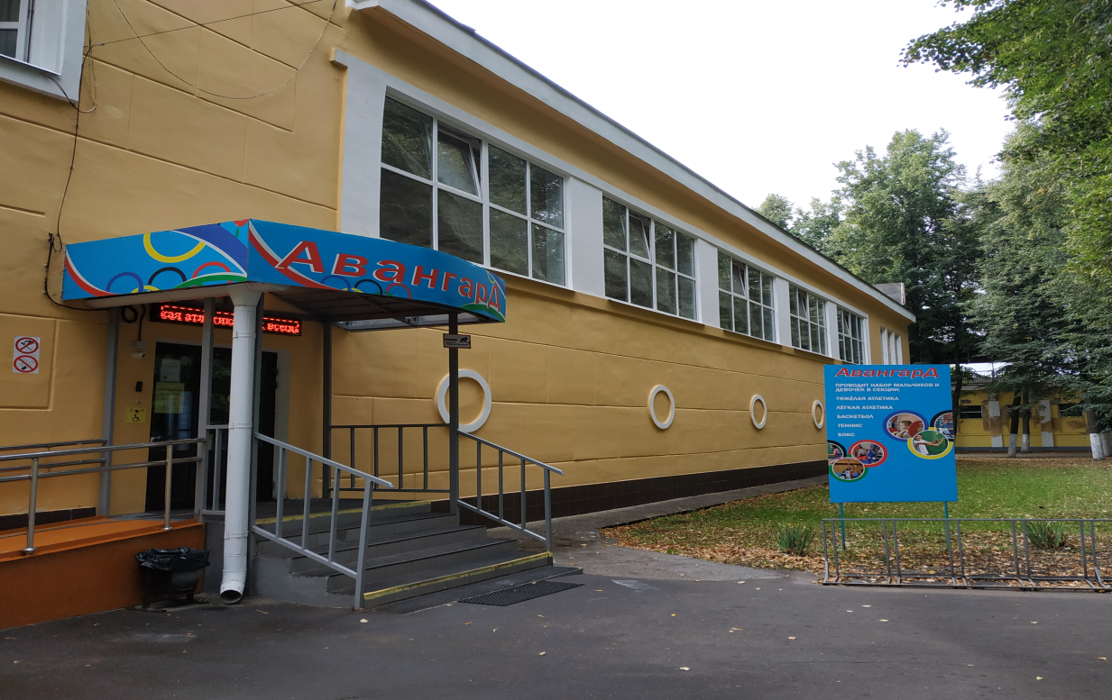
Муниципальное бюджетное учреждение физкультурно-спортивная организация «Спортивная школа олимпийского резерва

Slide 2
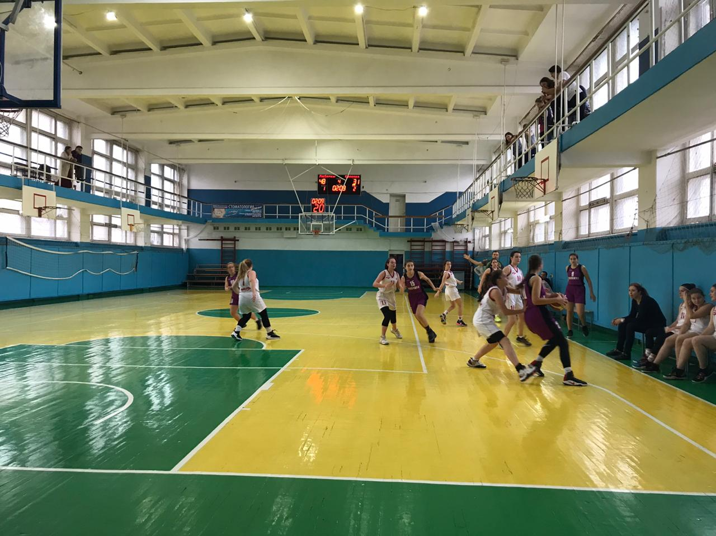
Цель
всестороннее удовлетворение потребностей молодежи и взрослых в регулярных занятиях физической культурой и спортом;
обеспечение условий для физического совершенствования спортсменов через реализацию программ спортивной подготовки;

Slide 3
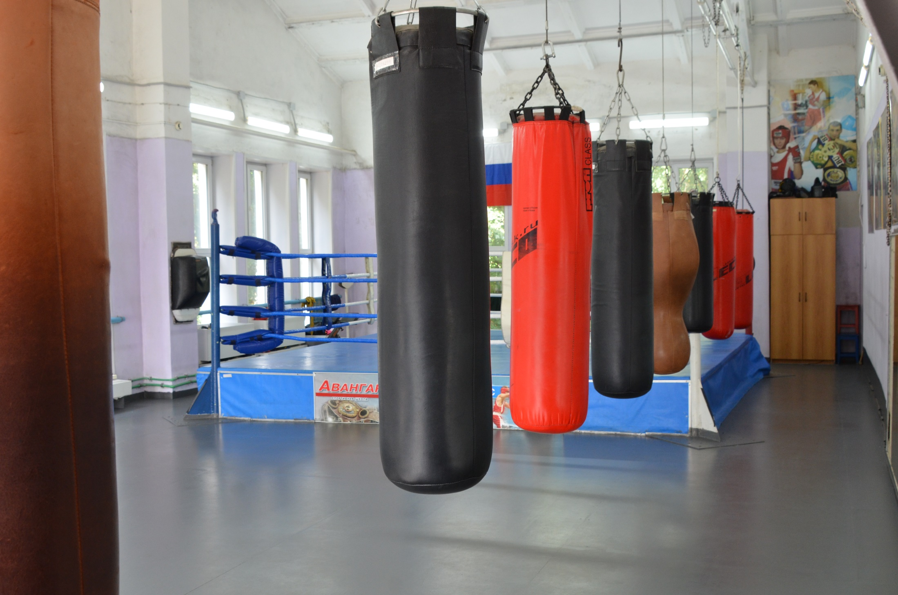
Задачи
развитие спорта, создание необходимых условий для успешного выступления занимающихся в соревнованиях различного уровня;
вовлечение оптимально возможного числа детей в систематическое занятие спортом, выявление их склонности и пригодности для дальнейших занятий спортом, воспитание устойчивого интереса к нему;
развитие положительной мотивации учащихся для достижения высоких спортивных результатов
подготовка спортивного резерва высокого уровня в спортивные сборные команды Московской области и Российской Федерации

Slide 4
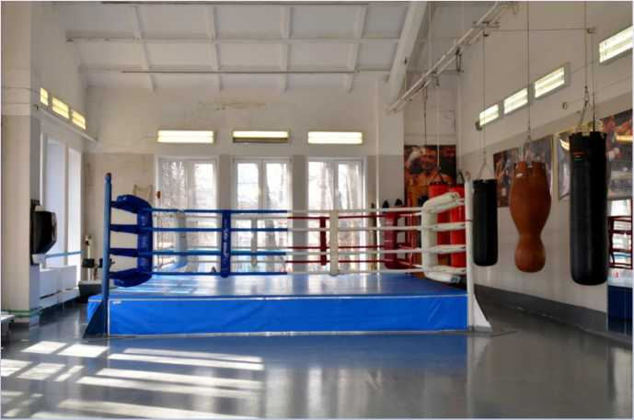
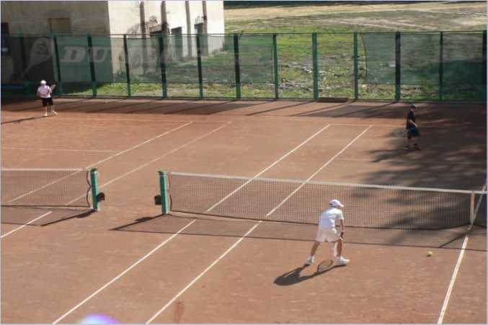
Материально-техническая база

Slide 5
В спортшколе работает 4 отделения:
Баскетбол
Бокс
Теннис
Тяжёлая атлетика
461 спортсмена, 11 тренеров

Slide 6
Отделение баскетбола (юноши): Работают два тренера Плетнев Игорь Олегович-вторая категория, Клишин Владимир Сергеевич -высшая категория. Плетнев И.О. мастер спорта по баскетболу, с 2017 года Президент Федерации баскетбола Коломенского г.о. Под его руководством мужская баскетбольная команда с достоинством отстаивает честь города, неоднократно становясь призером Мужской баскетбольной Суперлиги Московской области. Отделение баскетбола (девушки): Два тренера Митюхин Сергей Васильевич, Воронин Сергей Анатольевич, оба тренера имеют вторую категорию.

Slide 7
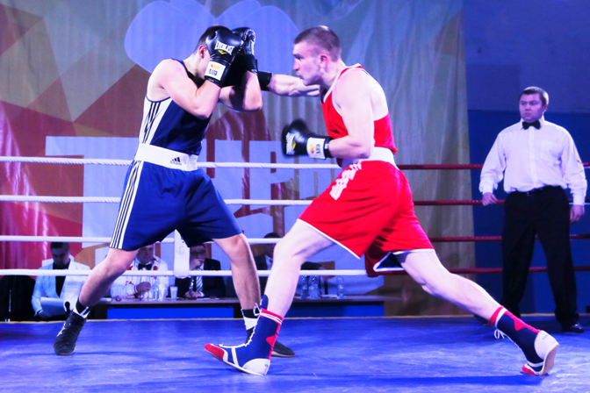
Отделение бокса:
Работают три тренера:
Селиверстов Роман Александрович- мастер спорта России по боксу, Чемпион Мира по версии IВО, вторая категория;
Григорьев Сергей Владимирович- мастер спорта СССР по боксу, вторая категория;
Носов Андрей Борисович- вторая категория.
Два спортсмена имеют разряд «Кандидат в мастера спорта»: Мамонтов Антон, 2003г.р., Пулатов Руслан, 2001г.р.,
тренируются под руководством Селиверстова Р.А.

Slide 8
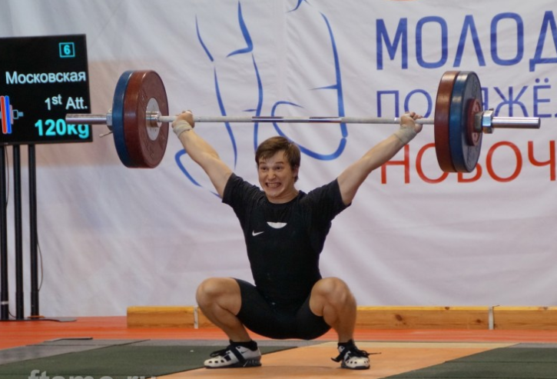
Отделение тяжелой атлетики:
Воронков Дмитрий Викторович- мастер спорта СССР по тяжелой атлетике, высшая категория;
Корнев Максим Ринатович- вторая категория.
Два спортсмена имеют разряд «Мастер спорта»: Гимранов Эмиль, 1997г.р. и Воробьев Дмитрий, 1999г.р., являются членами молодежной сборной России; Галкин Максим, 2006г.р. и Вакулов Владислав, 2004г.р., члены сборной Московской области.

Slide 9
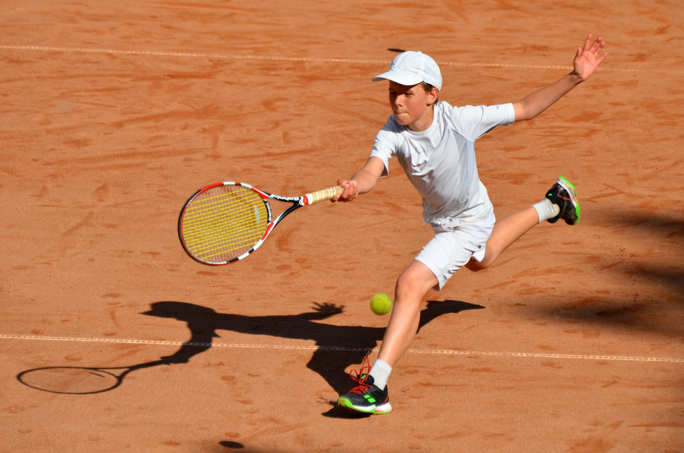
Отделение тенниса:
Суханов Вячеслав Юрьевич- вторая категория;
Передереев Виталий Витальевич- вторая категория.
Спортсмен Набатчиков Даниил, 1998г.р.,
имеет разряд «Кандидат в мастера спорта»:

Slide 10
4 основных показателя эффективности эксплуатации МБУ ФСО «СШОР «Авангард»:
1. Уровень загруженности. Для увеличения уровня в СШОР «Авангард» применяется дополнительная загрузка спортивных залов
2. Применение эффективного открытого расписания занятий. Расписание используется для наглядной демонстрации реальной загрузки и оценки эффективности спортивного сооружения.
3. Оптимизация штатной численности. Оптимизация штатного расписания привела к сокращению расходования бюджетных средств на содержание фонда оплаты труда.
4. Проведение мероприятий по энергоэффективности для повышения качества предоставляемых спортивных услуг.

Slide 11
Эффективное открытое расписание занятий МБУ ФСО «СШОР «Авангард»

Slide 12
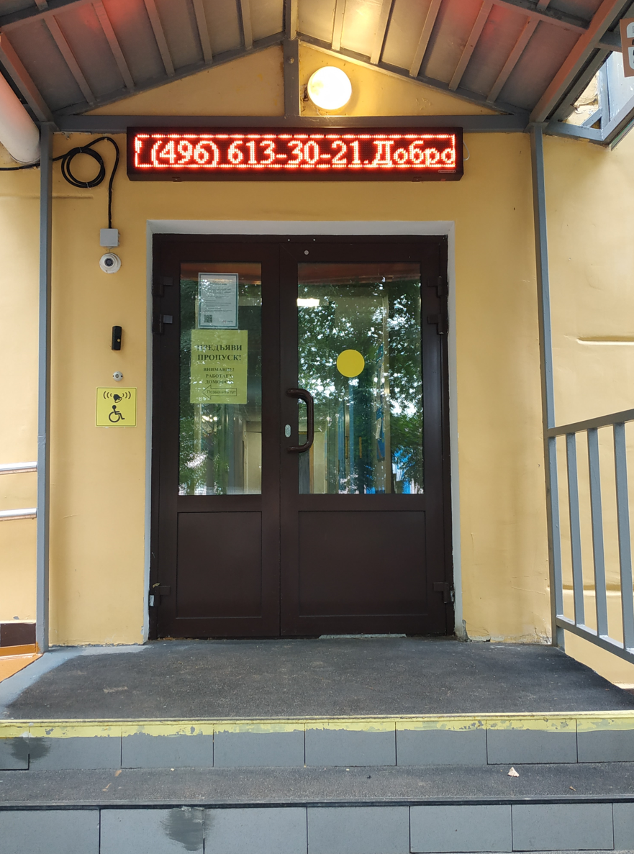
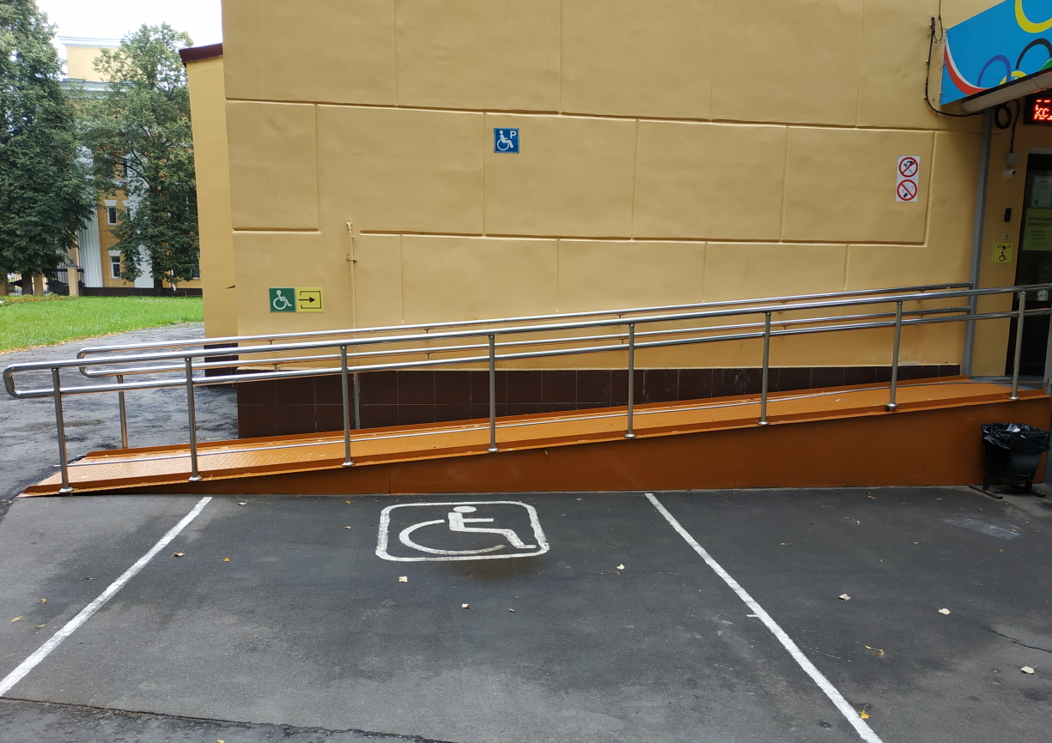
Доступная среда в МБУ ФСО «СШОР «Авангард»

Slide 13
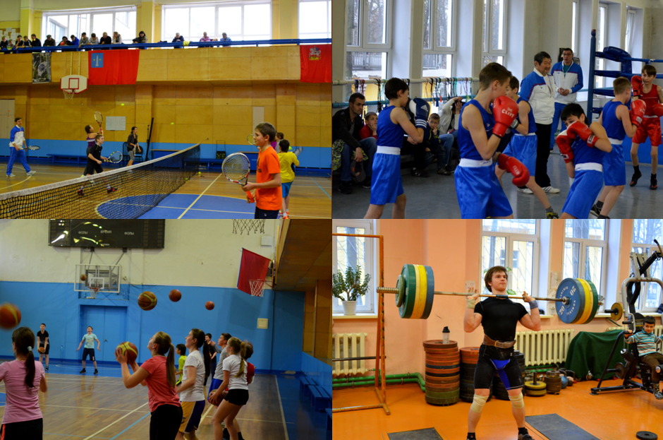
Эффективная эксплуатация
МБУ ФСО «СШОР «Авангард» достигается:
Путем дополнительной загрузки существующих спортивных залов в часы, не пользующиеся спросом. В дневное время в будни и в вечернее время в выходные дни к занятиям в спортивных залах привлекаются сторонние спортивные коммерческие и некоммерческие объединения, спортивные клубы, а также организовано заполнение спортивных залов по принципу оказания социальных услуг.
Внедрению эффективного открытого расписания занятий. Расписание дает возможность наглядной демонстрации реальной загрузки спортивного сооружения.
Путем проведения оптимизации штатной численности, подбора персонала и обеспечения постоянной рабочей загрузкой. В результате чего происходит сокращение расходования бюджетных средств на содержание фонда оплаты труда.
Проведения мероприятий по энергоэффективности для повышения качества предоставляемых спортивных услуг

Slide 14
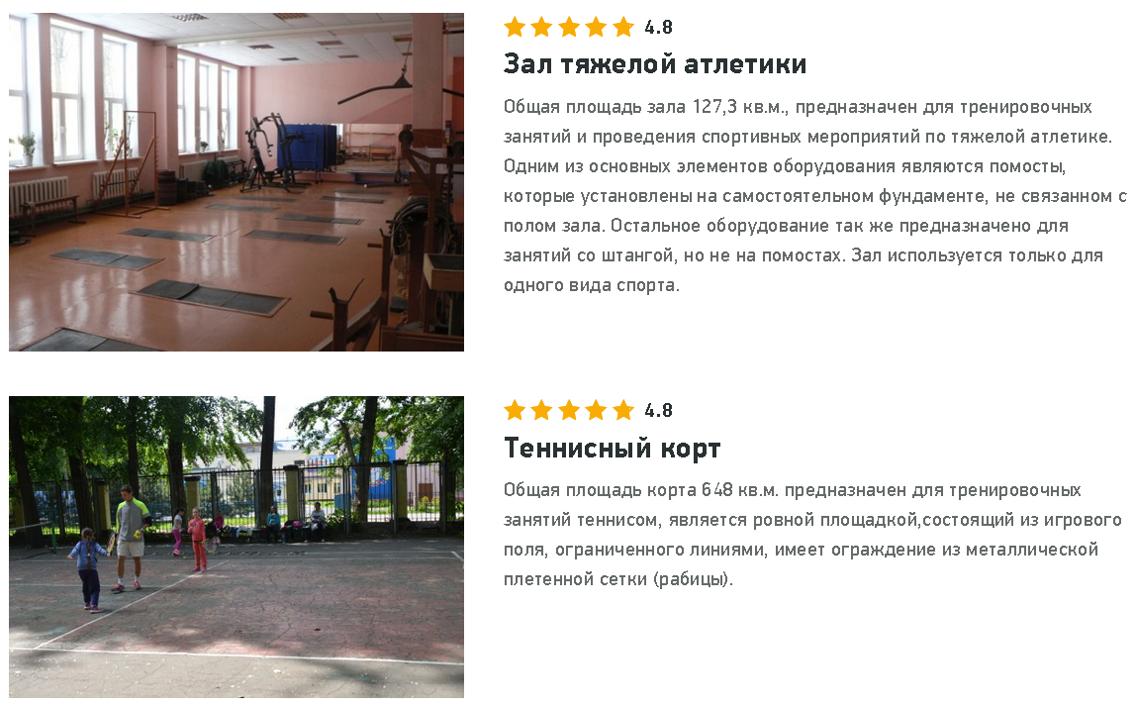
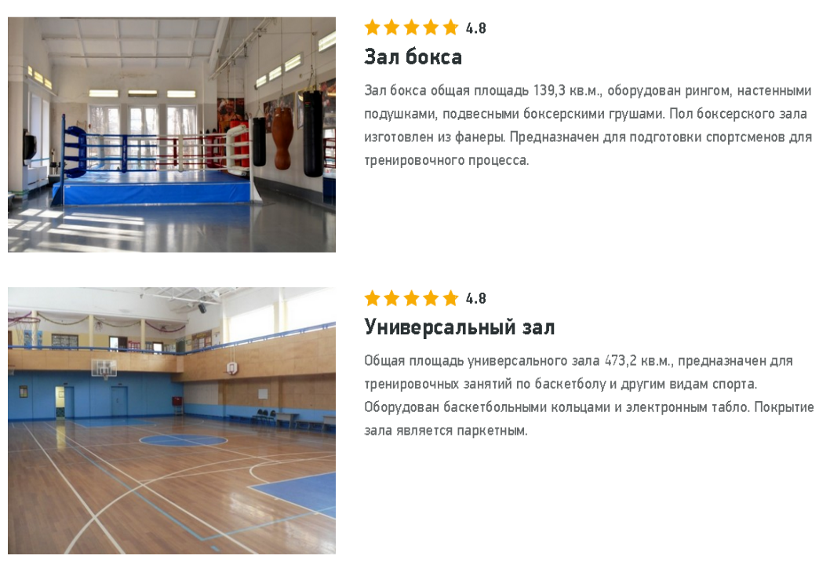
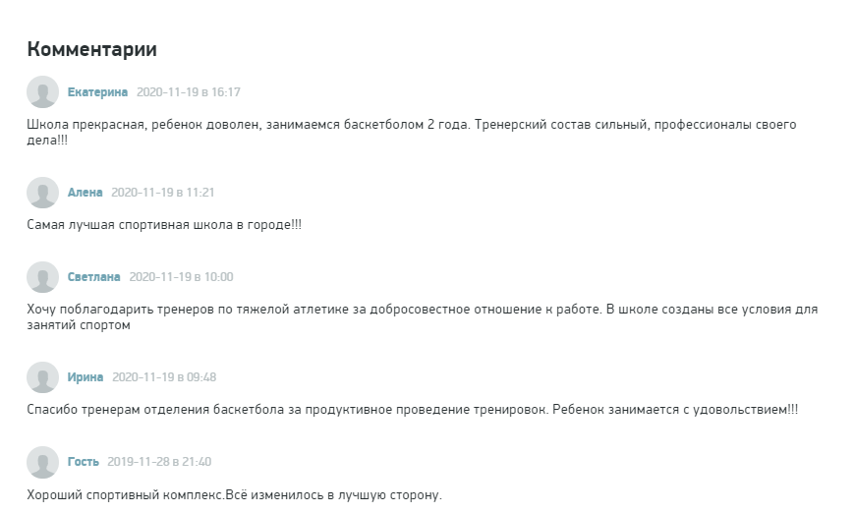
Работа на портале "Живу спортом"

Slide 15
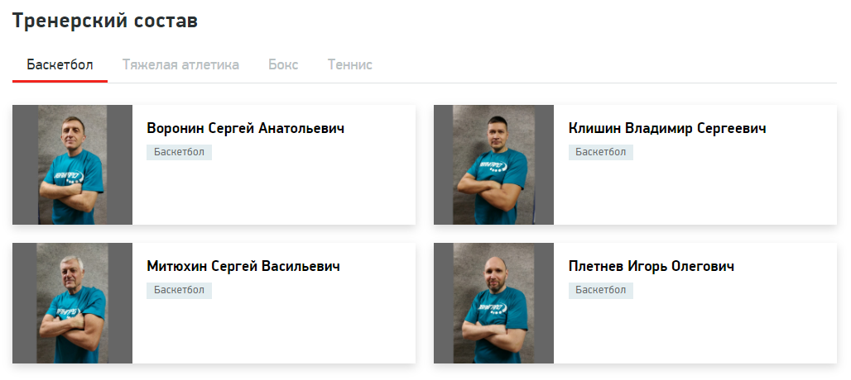

Slide 16
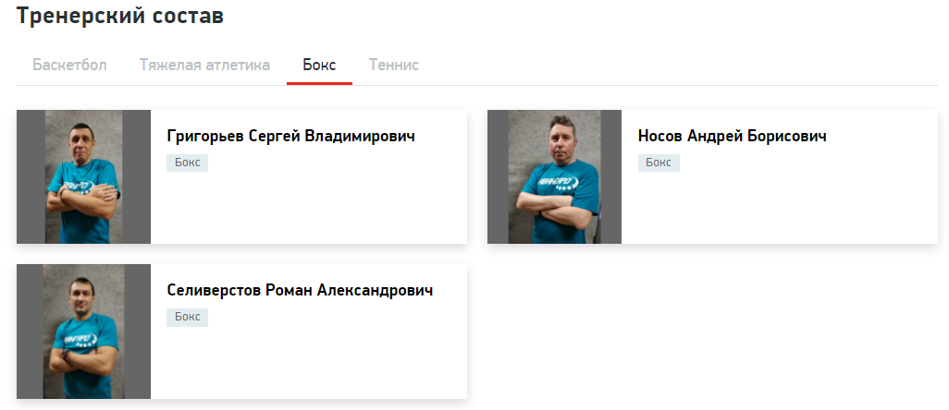

Slide 17
Загруженность спортивного сооружения за 8 месяцев 2020 года114% (128128 человек)
Количество посещений в рамках программы «Добрый час» за первый квартал 2020 года – 260 человек.

Slide 18
www.avangardkolomna.ru
г. Коломна ул. Октябрьской революции д.324

